Slide 1

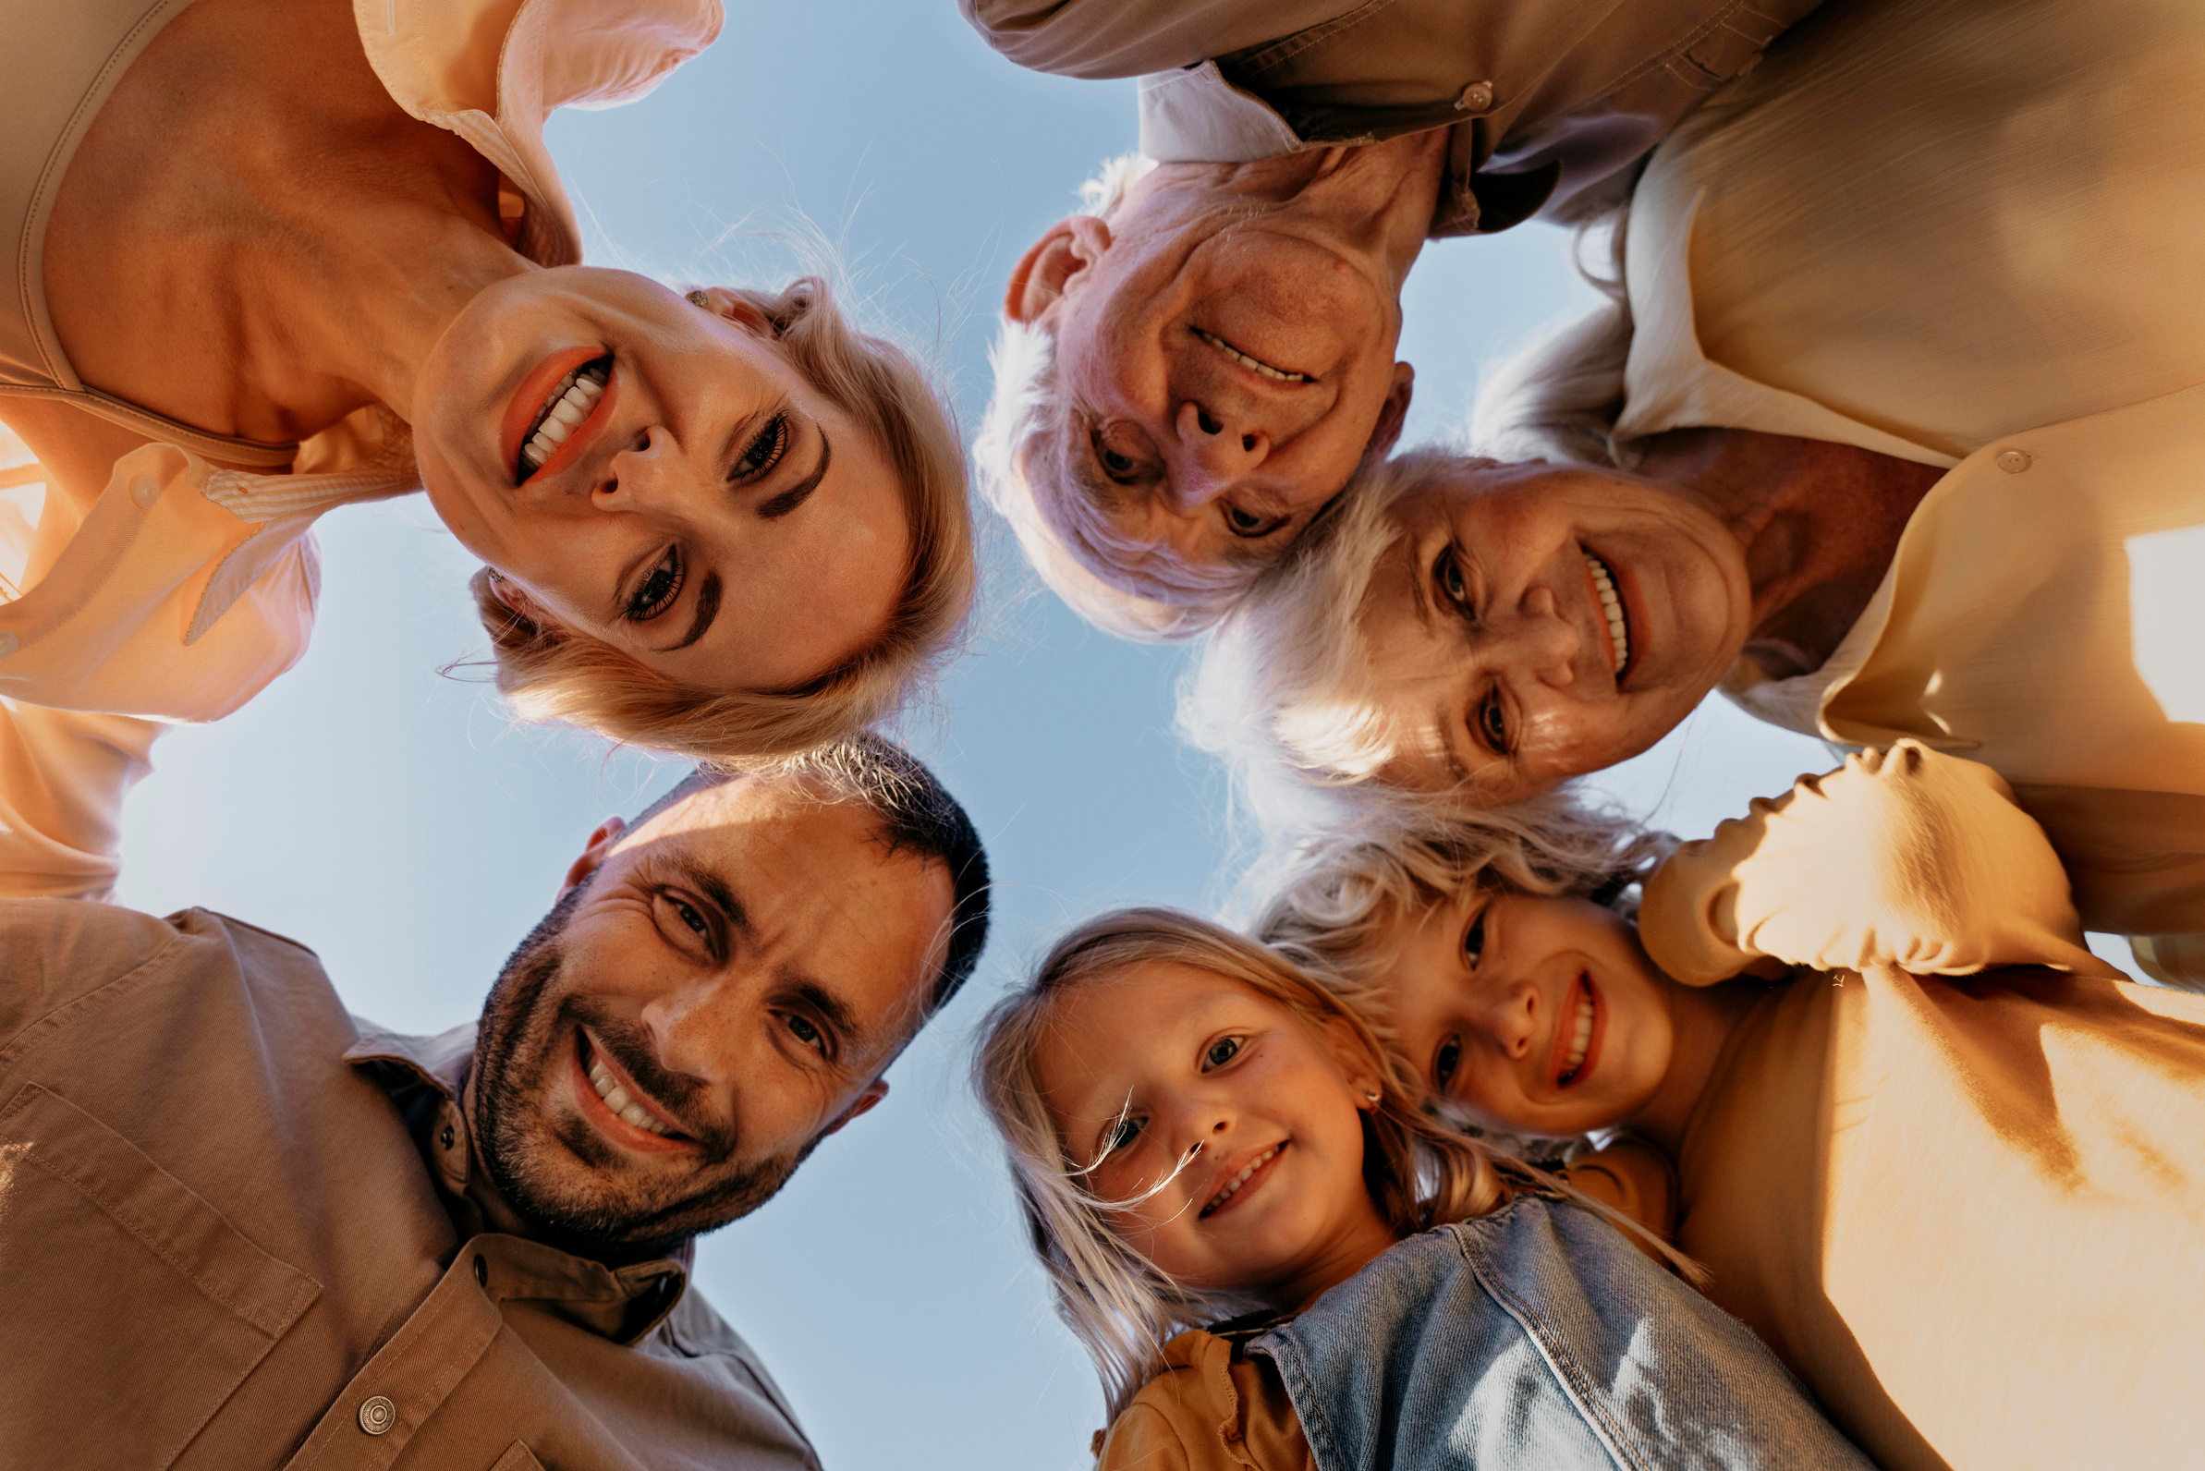
NEURO MAV France
Association de patients
Décembre 2025

Slide 2
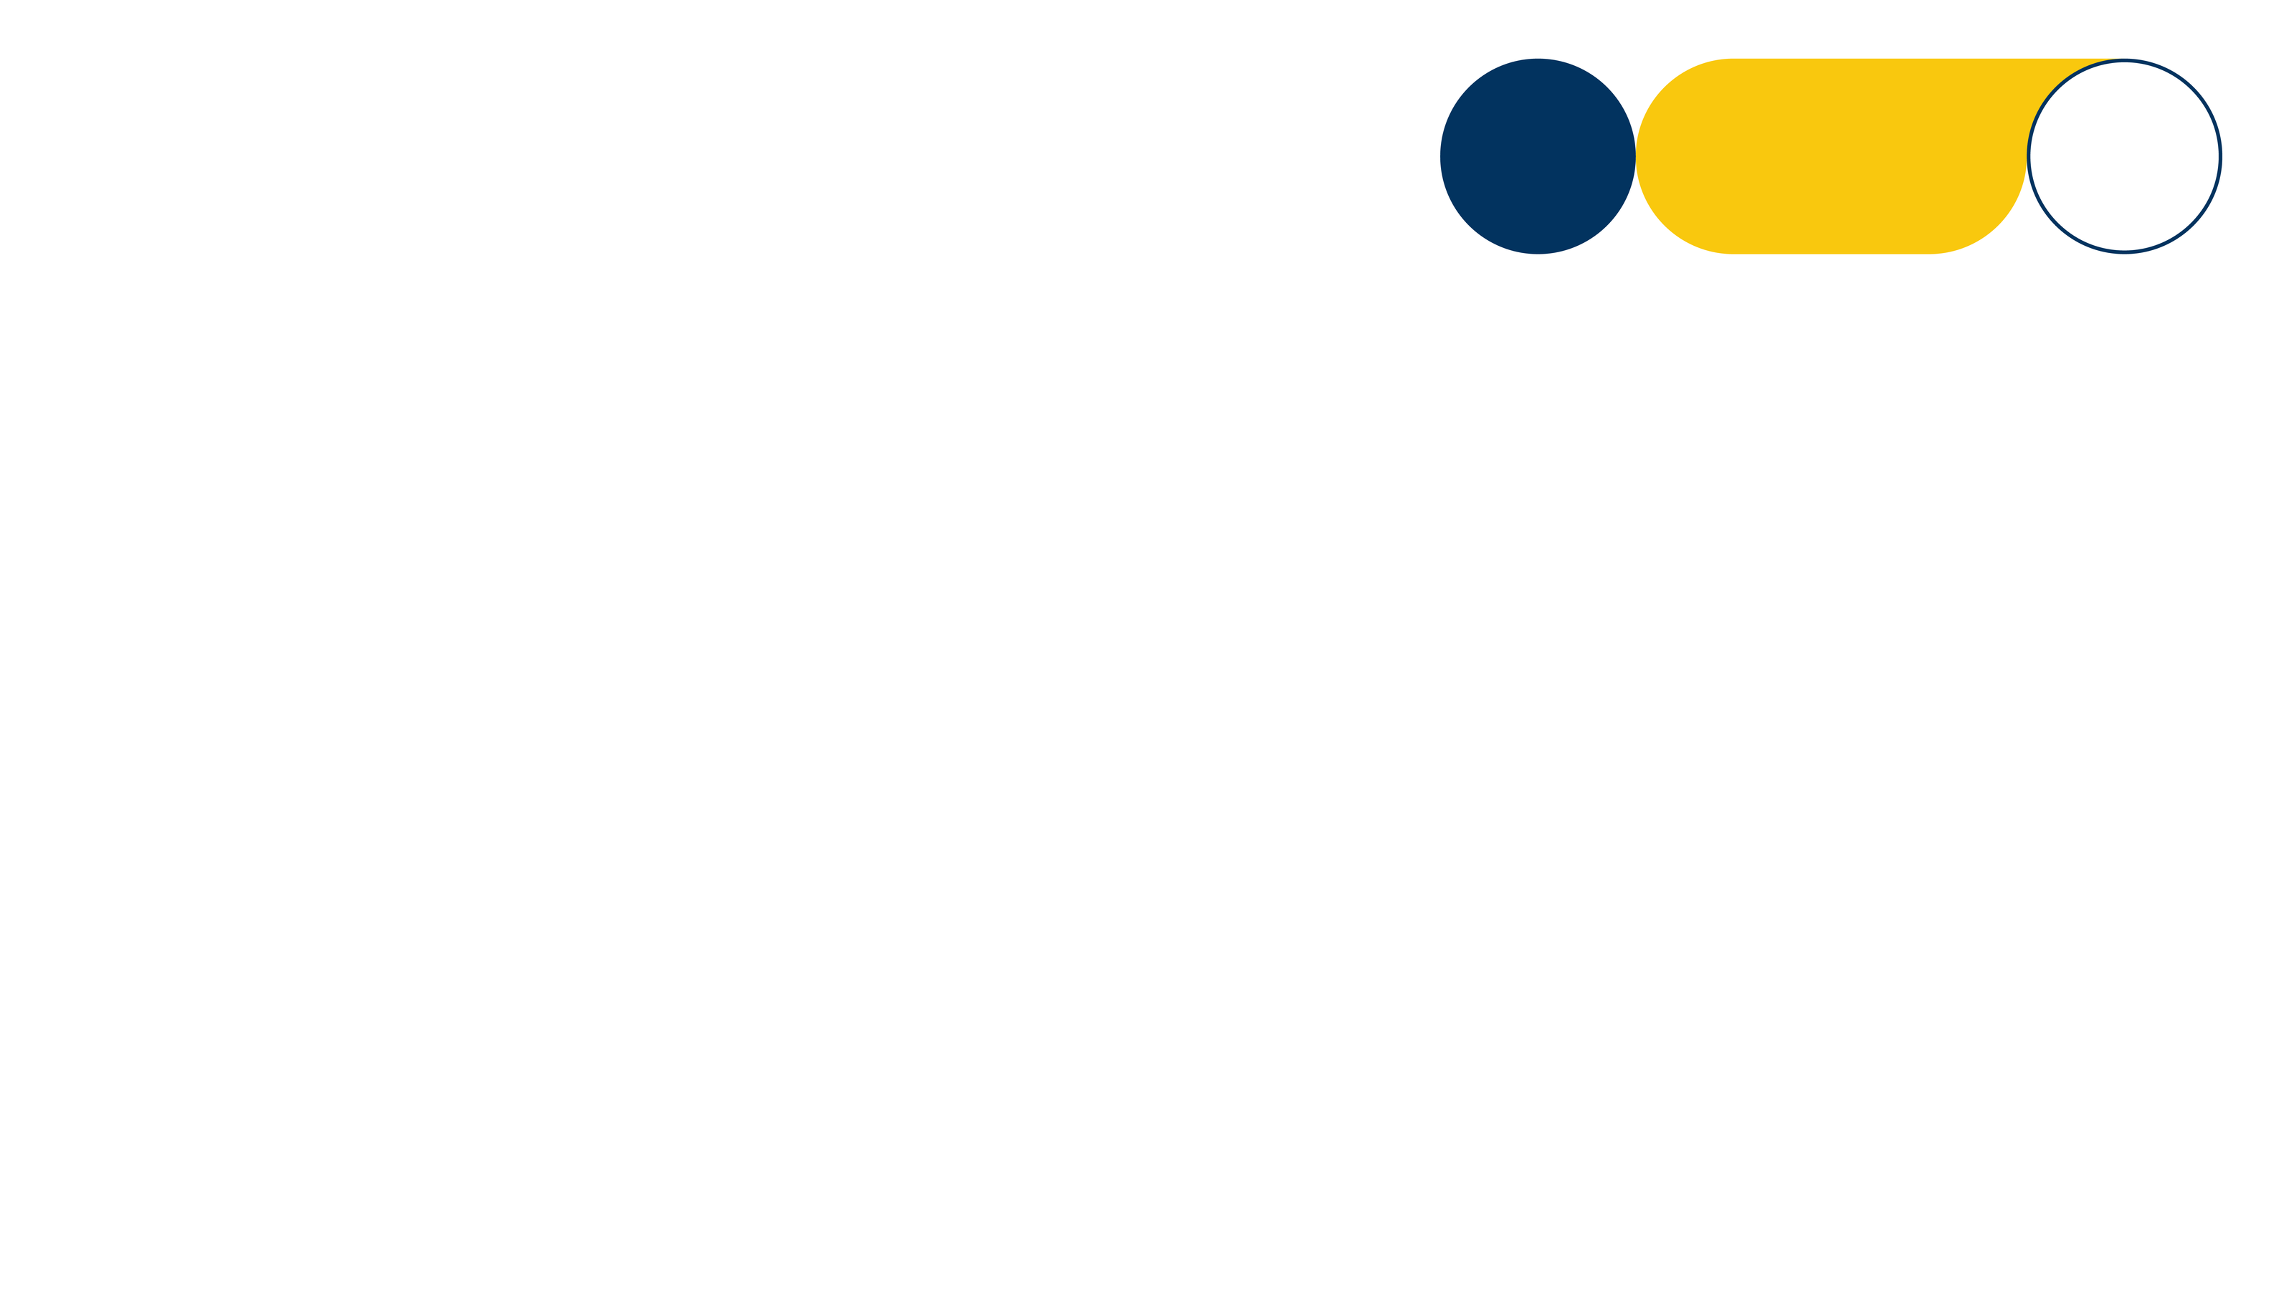
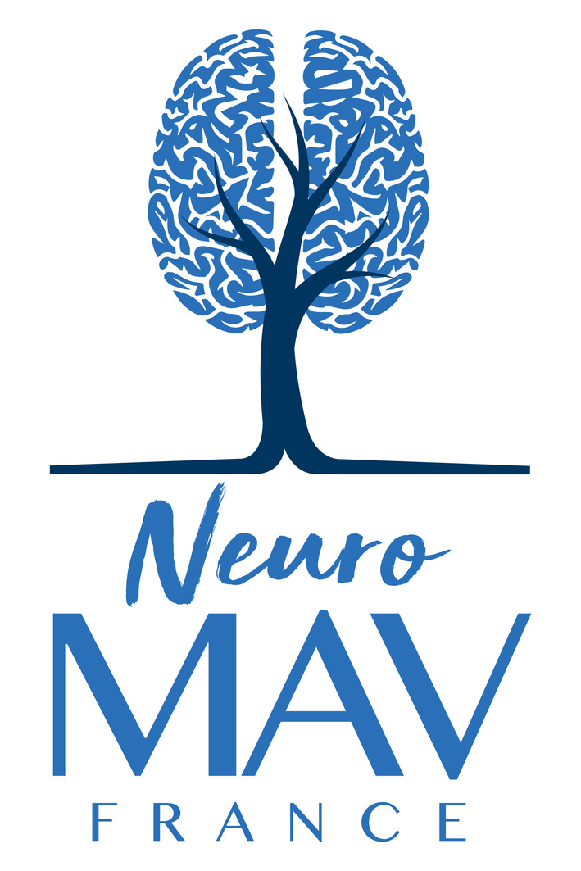
Qui sommes-nous ?
  Association (loi 1901) créée en 2019 sous l’impulsion de l’hôpital Foch et de l’hôpital Fondation Adolphe de Rotschild
  S’adresse aux patients porteurs de Malformation Artério-Veineuse ou de Fistule durale, cérébrale ou médullaire (moëlle)
  Gérée par un Bureau constitué de 5 membres en 2025, tous bénévoles
  Constituée d’un conseil scientifique de 13 médecins spécialistes (Neuroradiologues, Neurochirurgiens, etc.)
Neuro Mav France

Slide 3
Notre raison d’être
“ NEURO MAV France a pour vocation l’ENTRAIDE, l’ECOUTE, le PARTAGE entre les patients ou proches de patients, mais aussi l’INFORMATION tant auprès du grand public,
comme des professionnels de la santé.
NEURO MAV France souhaite, à terme, aider la RECHERCHE à avancer sur le sujet. “
Neuro Mav France

Slide 4
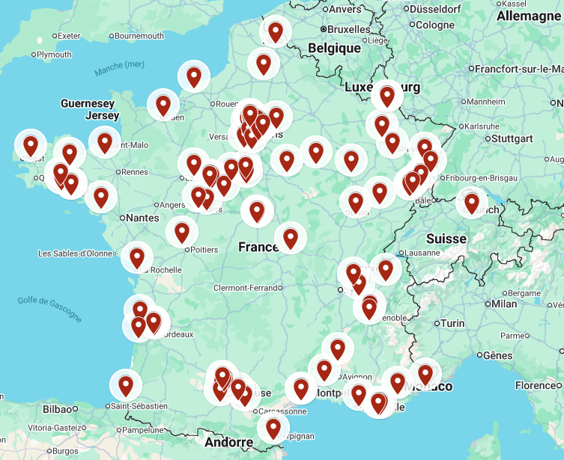
Nos adhérents 2025
119 adhérents
dont
36 en Ile-de-France
Neuro Mav France

Slide 5











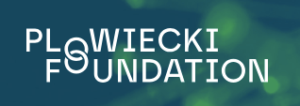
Nos partenaires 2025
Grands Donateurs
Neuro Mav France

Slide 6

Nos actions 2025
LA NOTORIÉTÉ
L'INFORMATION
COLLECTE DE FONDS
  Réseaux sociaux
  Participation aux congrès/évènements partenaires + représentat° évén. sportifs
  Création identité visuelle / charte graphique + refonte du site Web
  Diffusion newsletters (x3)
  Nouveaux témoignages patients (x2)
  Refonte du site internet
  Co-organisation Rencontre annuelle Patients&Médecins avec réseau AVANCE
  Conventions don Medtronic et Fondation Powiecky
  Remise chèque Challenge Rotary 2024
  Campagne de dons 2025
LE SOUTIEN
LA RECHERCHE
  Ecoute téléphonique
  Groupes de parole (x7)
  Cafés MAV (x10)
  Journée des Familles MAV
  Soutien en hospitalisation
  Séance collective sophrologie
  Compte Forum Maladies Rares
  Financement du projet de Recherche GeneMAV
  Appel à projet de Recherche
Neuro Mav France

Slide 7
Nos projets 2026
Nous envisageons les actions majeures suivantes :
  Structuration du réseau de bénévoles en région initié en 2025, et multiplication des cafés MAV dans les hôpitaux partenaires
  Journée des familles MAV à Paris : 3ème édition
  Contribution financière à la Recherche, avec le lancement d'un 2ème appel à projet
  Actions de soutien en hospitalisation en service pédiatrique (par exemple : achat de voiturette pour conduire les enfants au bloc opératoire, magiciens, clowns, conteurs) et en service adultes (par exemple : socio-esthétique, musiciens)
  Financement de formations "Patients partenaires" pour nos bénévoles en région
ajoutées aux actions “coeur” de NEURO MAV France : groupes de parole, communication newsletters/réseaux sociaux, etc.
Neuro Mav France

Slide 8





Suivez-nous !
www.neuro-mav-france.org
Neuro Mav France

